Slide 1
MATURSKI RAD DESKTOP APLKACIJA ZA PRODAJU ODJEĆE
Mentor: Efnan Dugalić, prof. Učenik: Ajla Stranjak, IV₂
Mostar, maj 2022. godine

Slide 2
SADRŽAJ
01
02
03
Uvod
C#
Visual Studio
04
05
06
SQL
ER dijagram
DEMO
Cilj maturskog rada
Korišteni alat koji omogućuje kreiranje Windows desktop aplikacije
Integrisano razvojno okruženje
Konfigurisanje, upravljanje i administriranje svih komponenti
Prikazan detaljan logički prikaz podataka preko entiteta
Demonstracija aplikacije

Slide 3
01
UVOD
Cilj maturskog rada

Slide 4
UVOD
Svrha aplikacije je da kupcima omogući jednostavnu kupovinu proizvoda
Aplikacija koja je izrađena se sastoji od dva projekta.
Prvi projekat se naziva „servis_project“ i u njemu se nalazi „Data“ folder u kome se nalaze klase sa funkcijama za pristup procedurama u SQLu .
Dakle, prethodno se napravila baza podataka koja se sastoji od tabela, koja je spojena sa aplikacijom.
U drugom projektu se nalazi pet foldera u kojima se nalaze forme radi preglednosti.

Slide 5
02
C#
Korišteni alat koji omogućuje kreiranje Windows desktop aplikacije

Slide 6

C#
Objektno orijentisani programski jezik C# (ili C Sharp)
Razvijen je u programu 2000. godine u timu kojeg je predstavljao nizozemski programer Anders Hejlsberg.
C# razvijen je prvenstveno kao Microsoftov odgovor na širenje Jave kao programskog jezika – on služi kao pozadina iza Microsoftovog .NET okvira (engl. Framework)
Za razliku od C++ programskog jezika sam brine o upravljanju memorijom što je velika prednost za programere.

Slide 7
03
VISUAL STUDIO
Integrisano razvojno okruženje

Slide 8

VISUAL STUDIO
Visual studio je integrisan razvojni interface (engl. Integrated Development Enviroment, IDE) kojeg je razvio Microsoft.
To je program koji omogućuje razvoj web aplikacija, web usluga, mobilnih aplikacija i računarskih programa i desktop aplikacija.
Od verzije Visual Studio .NET 2002 pa nadalje moguće je višejezično pisanje programa koji mogu raditi na više operativnih sistema zbog upotrebe moćne .NET arhitekture.“

Slide 9
04
SQL SEVER MANAGMENT STUDIO
Konfigurisanje, upravljanje i administriranje svih komponenti

Slide 10

SQL SERVER MANAGMENT STUDIO
Baza podataka je skup međusobno povezanih podataka, pohranjenih u vanjskoj memoriji računara koji su istovremeno dostupni raznim korisnicima i aplikacionim programima.
SQL Server Management Studio (SSMS) je softverska aplikacija koja je prvi put pokrenuta sa Microsoft SQL Server 2005 koja se koristi za konfigurisanje, upravljanje i administriranje svih komponenti unutar Microsoft SQL Servera .

Slide 11
05
ER DIJAGRAM
Prikazan detaljan logički prikaz podataka preko entiteta

Slide 12
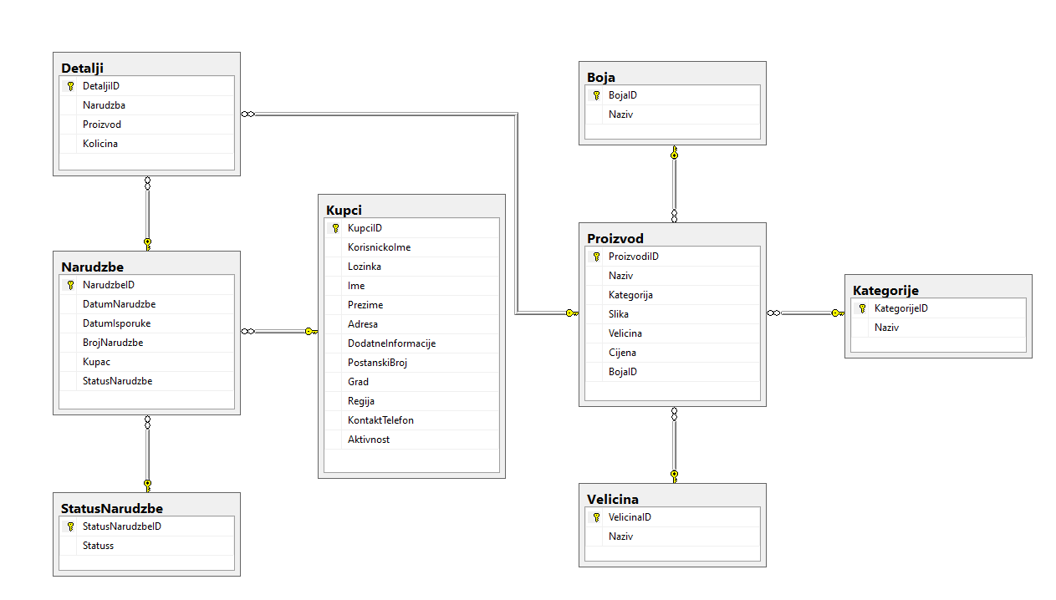
ER DIJAGRAM
ER (engl. Entitiy-Relationship) dijagram predstavlja detaljan logički prikaz podataka preko entiteta, njihovih atributa i međusobnih veza. Isti olakšava korake pisanja programskog koda te daje uvid u pojedine tabele, njima pripadajuće kolone, primarne i vanjske ključeve te veze među njima.

Slide 13
06
DEMO
Demonstracija aplikacije

